Slide 1


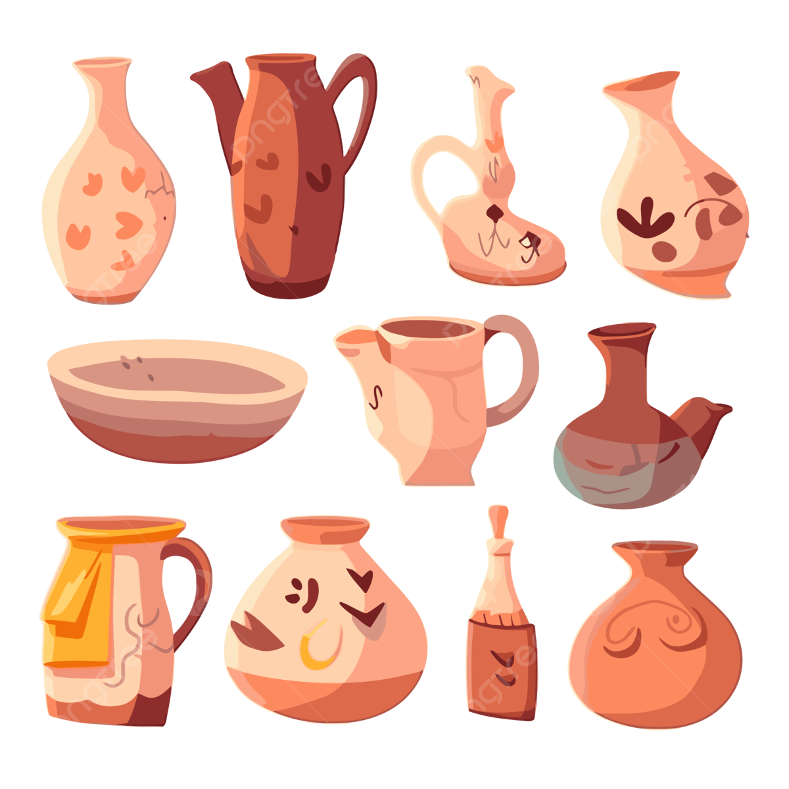

PHÒNG GIÁO DỤC VÀ ĐÀO TẠO QUẬN LONG BIÊN
TRƯỜNG TIỂU HỌC PHÚC LỢI – TIỂU HỌC VŨ XUÂN THIỀU
CHÀO MỪNG QUÝ THẦY CÔ VỀ DỰ GIỜ
CHUYÊN ĐỀ
MÔN MĨ THUẬT LỚP 5

Slide 2


KHỞI ĐỘNG

Slide 3



Phòng khách thêm sắc
Tạo nên không gian
Lung linh huyền ảo
Thật là ấm no.
Đồ vật thân quen
Ve vẻ vè ve
Bát đĩa nhà em
Chất liệu gốm sứ
Có màu sắc xanh
Hoa văn tinh xảo.
Mỗi bữa cơm ngon
Cả nhà sum họp
Bát đĩa lung linh
Thêm phần hấp dẫn.
Lọ hoa xinh xắn
Hình dáng thon dài
Cắm hoa tươi thắm
Nhìn thật tươi vui.
Cùng nhau thưởng thức
Những món ăn ngon
Tình cảm gia đình
Càng thêm gắn bó
Ve vẻ vè ve.

Slide 4


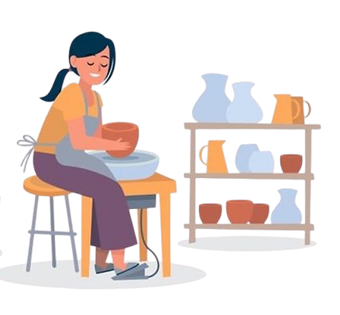

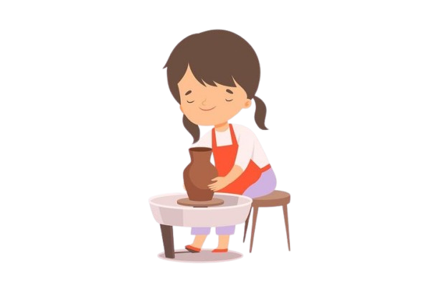
CHỦ ĐỀ: GIA ĐÌNH VÀ ĐỒ VẬT THÂN QUEN
BÀI 1: ĐỒ GỐM SỨ TRONG GIA ĐÌNH
Tiết 1

Slide 5
YÊU CẦU CẦN ĐẠT
1
Chỉ ra được cách tạo hình, trang trí đồ vật theo hình thức sản phẩm gốm, sứ.
2
Chỉ ra được đặc điểm của sản phẩm thủ công mĩ nghệ qua các đồ vật bằng gốm sứ.
3
Tạo và trang trí được mô hình đồ gốm sứ trong gia đình bằng đất nặn.
4
Chia sẻ được nét đẹp và giá trị của làng nghề thủ công truyền thống trong cuộc sống.

Slide 6

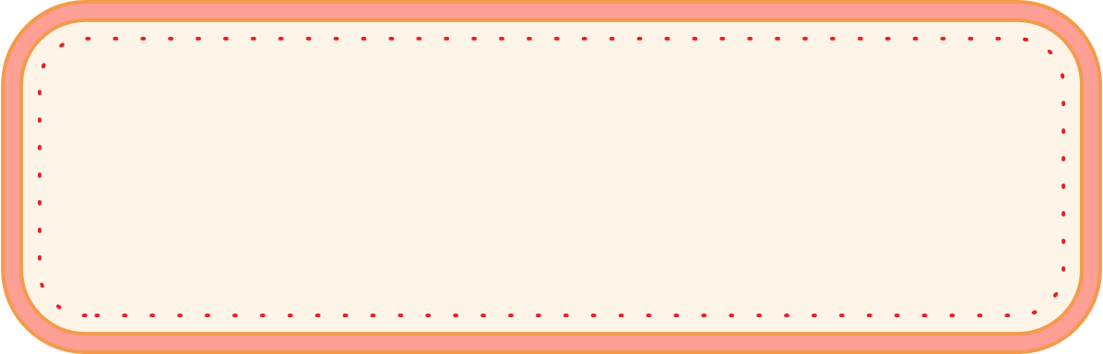
HOẠT ĐỘNG 1: KHÁM PHÁ

Slide 7
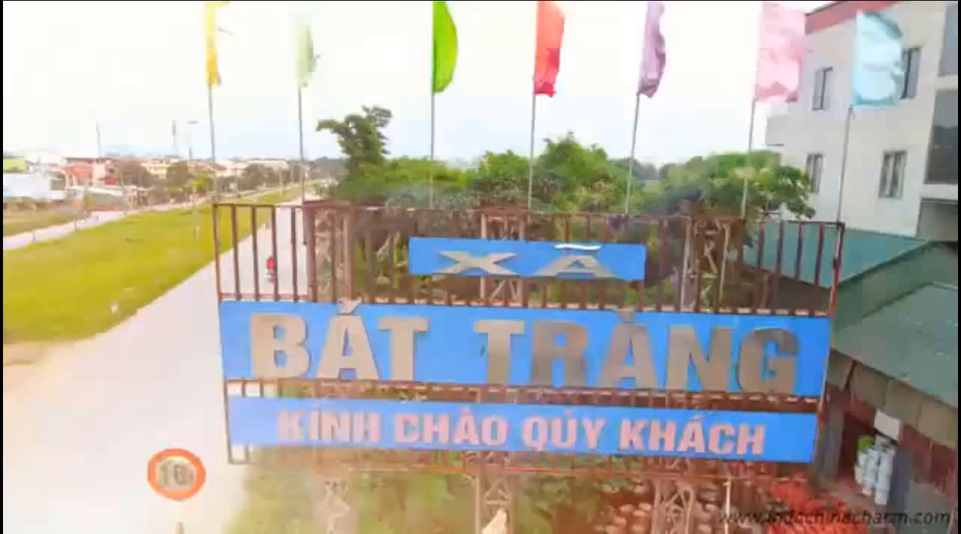
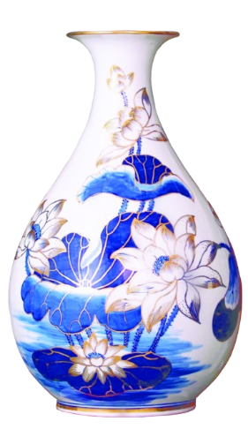
Tìm hiểu quy trình làm gốm sứ

Slide 8

Thảo luận
+ Tên các đồ vật được làm bằng gốm sứ?
+ Màu sắc, hình trang trí có trên mỗi đồ vật?
+ Hình khối tạo nên các đồ vật?
+ Ý nghĩa đồ gốm sứ trong cuộc sống?

Slide 9



TRÌNH BÀY THẢO LUẬN

Slide 10

HOẠT ĐỘNG 2
KIẾN TẠO KIẾN THỨC KỸ NĂNG

Slide 11
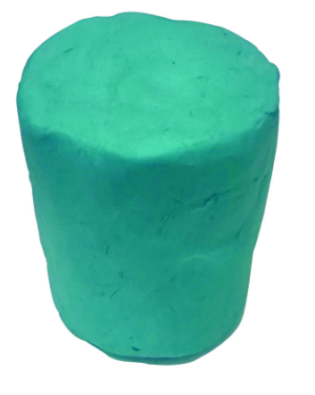
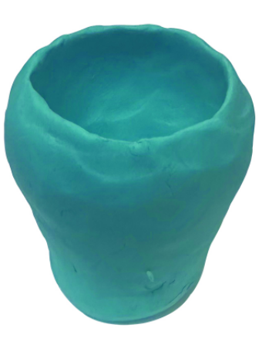
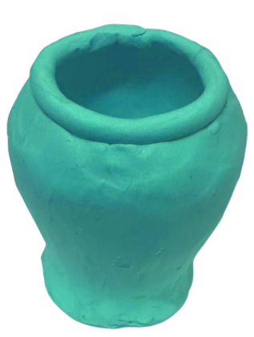
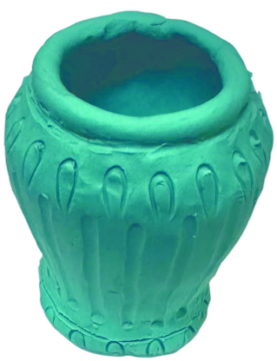
CÁC BƯỚC MÔ PHỎNG ĐỒ GỐM SỨ BẰNG ĐẤT NẶN
Bước 2:
Tạo hình dáng
chính của đồ vật
Bước 1:
Nặn khối cơ bản
để tạo hình đồ vật
Bước 3:
Tạo thêm hình khối các bộ phận của đồ vật
Bước 4:
Tạo họa tiết trang trí cho đồ vật bằng cách khắc lõm hoặc đắp nổi.

Slide 12


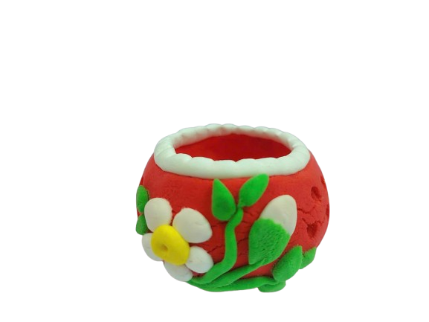
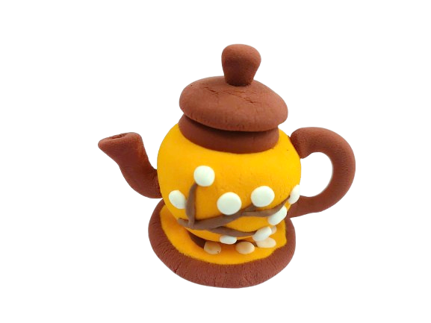
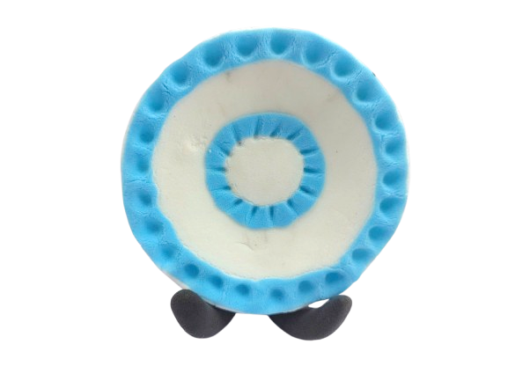
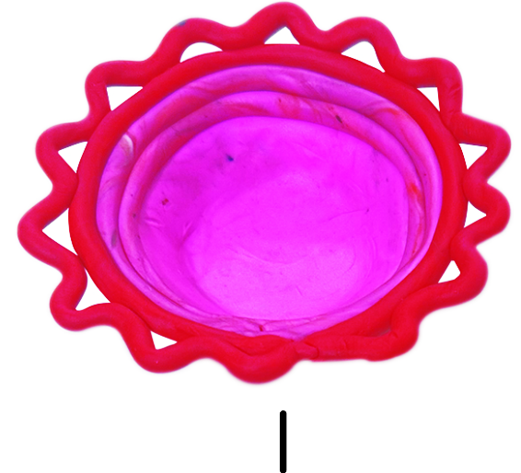
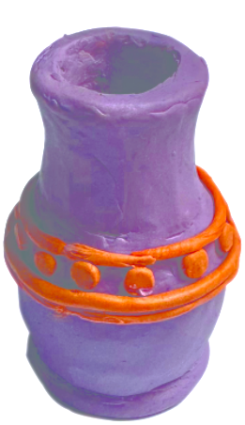
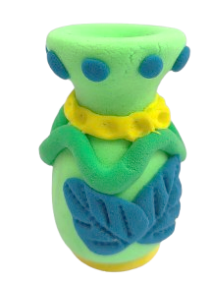
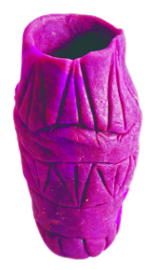
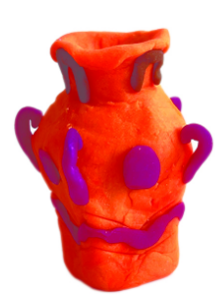
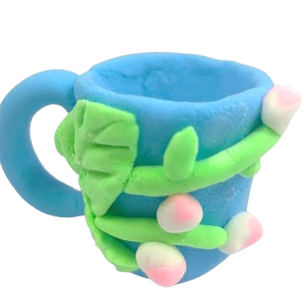
Sản phẩm Tham khảo

Slide 13


Ghi nhớ!
Kết hợp kĩ thuật tạo hình khối và trang trí họa tiết bằng đất nặn có thể mô phỏng được sản phẩm gốm sứ.

Slide 14


HOẠT ĐỘNG 3
LUYỆN TẬP – SÁNG TẠO
Tạo mô hình đồ gốm sứ trong gia đình bằng đất nặn.
+ Ý tưởng thể hiện sản phẩm của cá nhân
+ Đất màu, khối sẽ thực hiện
+ Cách tạo hoạ tiết trang trí mình lựa chọn.
Notes:
Chất liệu đất nặn tự khô nên thực hiện ý tưởng khắc lõm luôn

Slide 15


HOẠT ĐỘNG 3
LUYỆN TẬP – SÁNG TẠO

Slide 16
HOẠT ĐỘNG 4
PHÂN TÍCH – ĐÁNH GIÁ

Slide 17
TRIỂN LÃM TRƯNG BÀY
SẢN PHẨM MÔ PHỎNG ĐỒ GỐM SỨ BẰNG ĐẤT NẶN
GIAN HÀNG NHÓM 1
GIAN HÀNG NHÓM 2
GIAN HÀNG NHÓM 3
GIAN HÀNG NHÓM 4

Slide 18
PHÒNG GIÁO DỤC VÀ ĐÀO TẠO QUẬN LONG BIÊN
TRƯỜNG TIỂU HỌC PHÚC LỢI – TIỂU HỌC VŨ XUÂN THIỀU
CHÂN THÀNH CẢM ƠN
QUÝ THẦY CÔ

